Slide 1
Zapamatujte si
Provo je malebné království ve Francii.
Corman byl dědic trůnu v Provo.
Byl již unaven čekáním.
Myslel si, že arzenik by mohl být vhodným prostředkem.

Slide 2
PAMĚŤ
Senzační fakta a vzrušující poznatky o naší staré známé.

Slide 3
VNÍMÁNÍ  PAMĚŤ
= kódování (rozpoznávání)
uchování
vybavení
zapomenutí
účelné
interfereční
represivní

Slide 4
Šuplíky paměti
krátkodobá „pracovní“
střednědobá
dlouhodobá
využívání informací z dlouhodobé paměti pro krátkodobou
implicitní
Co to znamená pro učení?

Slide 5
Jak si lépe zapamatovat?
asociace
systém
opakování
spánek
kontext
emoce +hodnota + cíl = motivace
techniky, např. Palác paměti

Slide 6
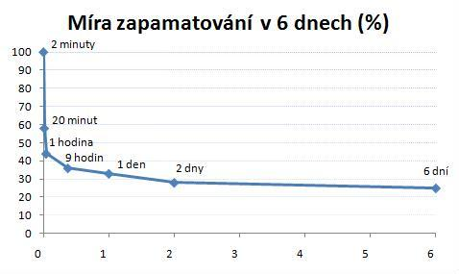
Naše oblíbená křivka zapomínání

Slide 7
Co paměť zhoršuje?
zapamatování
vybavení

Slide 8
Vzpomínky
situace
obličeje
přetváření
doplňování prostřednictvím usuzování či stereotypů
používání schémat – příběhy, komplexy předmětů, lidí či událostí

